Slide 2
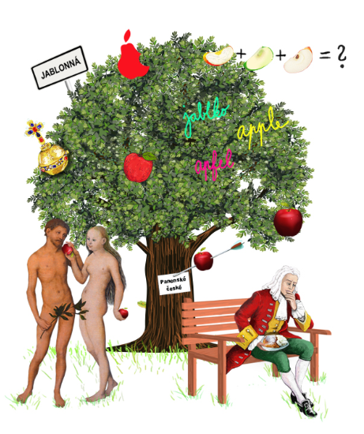
Podpora práce učitelů
Podpora budování kapacit pro rozvoj základních pre/gramotností v předškolním a základním vzdělávání

Slide 3
Jak vypadá vzdělávání zaměřené na rozvoj GRAMOTNOSTÍ?
Notes:
Co je charakteristické pro děti na všech třech obrázcích? Jakými slovy se dá charakterizovat to, co obrázky zobrazují?

Slide 4
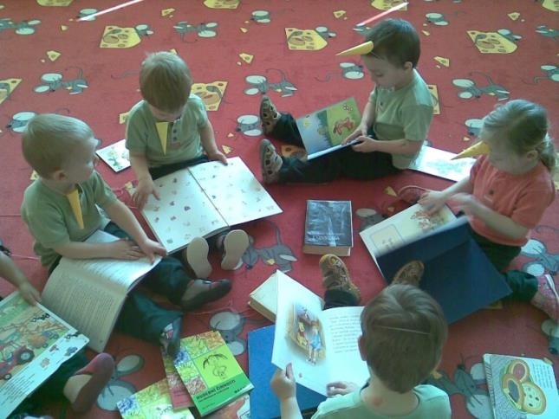
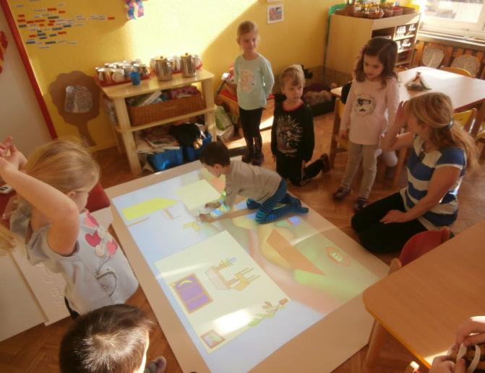
Čtenářská gramotnost
,,Práce dětí a žáků s informacemi z více zdrojů a jejich porovnávání s vlastní zkušeností. S ohledem na věk a individuální specifika dětí rozšiřování a prohlubování čtenářských zkušeností, prožitků a dovedností, které jim pomohou získat z textů to, co v dané situaci potřebují.“
Mgr. Petr Koubek, odborný garant gramotnosti
Matematická gramotnost
,,Navozování školních situací, při kterých mohou děti a žáci využívat různé matematické nástroje a postupy. Není to o biflování vzorečků, ale o třídění a zobecňování vlastních zkušeností a zkoumání zákonitostí všude kolem nás.“
Mgr. Václav Bendl, odborný garant gramotnosti
Digitální gramotnost
,,Společně s žáky hledání cest k bezpečnému, sebejistému, kritickému a tvořivému využívání digitálních technologií při učení a práci žáků.“
Ing. Eva Fanfulová, odborná garantka gramotnosti

Slide 5
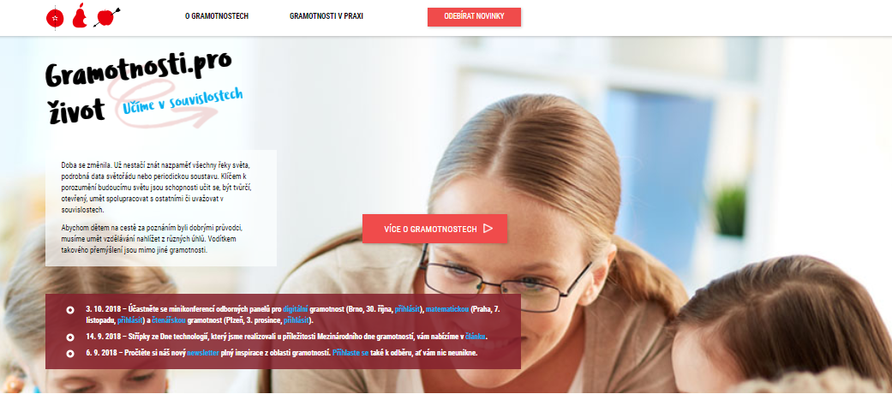
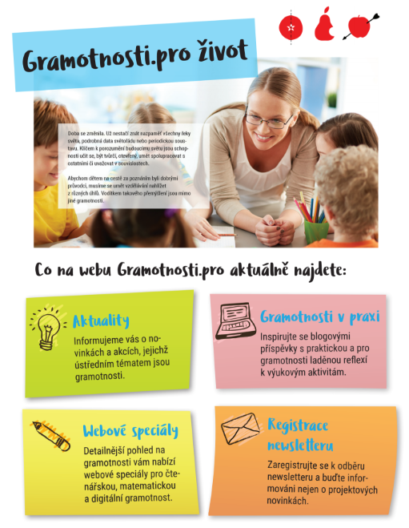
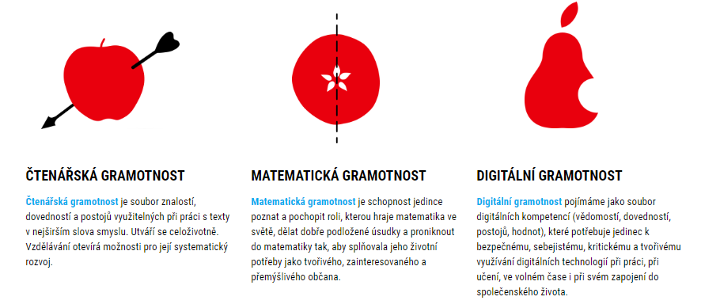
Informační web - https://gramotnosti.pro/

Slide 6
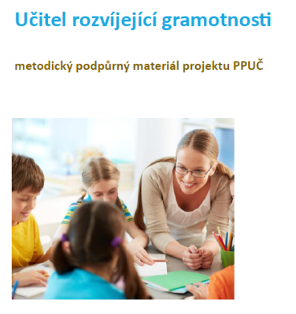
K rozvíjení gramotností dětí a žáků pomáhají:
dobře stanovené vzdělávací cíle pomáhají při volbě přiměřených metod a při vyhodnocování pokroku dětí;
činnosti, při kterých budou děti a žáci získávat poznatky a dovednosti vlastním úsilím a aktivním učením;
vyhodnocování toho, co realizované vzdělávací aktivity dětem a žákům přinášejí a jak je možné soustavně zlepšovat vlastní práci s ohledem na učení každého žáka.
https://gramotnosti.pro/ucitelGR

Slide 7
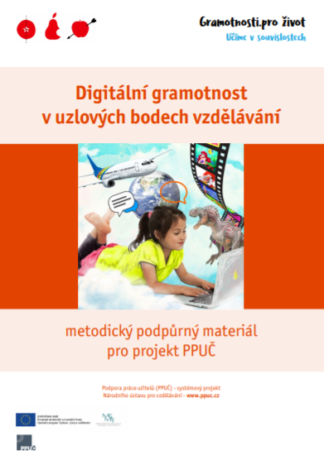
https://gramotnosti.pro/ctenarskagramOVU
https://gramotnosti.pro/matematickagramOVU
https://gramotnosti.pro/digitalnigramOVU
Notes:
Komentovat význam OVU a způsob práce s nimi, jak se k nim dostat přes web gramotnosti.pro – webové speciály

Slide 8
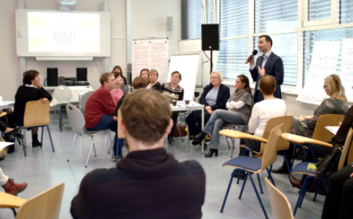
Minikonference odborných panelů pro čtenářskou, matematickou a digitální gramotnost
18. 5. online čtenářská gramotnost
26. 8. 2020 v Praze
matematická gramotnost
zač. září 2020 v Praze digitální gramotnost
https://gramotnosti.pro/odbornepanely

Slide 9
Webové speciály gramotností
Webové speciály - čtenářská gramotnost - matematická gramotnost - digitální gramotnost

Slide 10
Setkávání společenství praxe pro vzdělávací oblasti a gramotnosti
Člověk a zdraví a Cizí jazyky
22. 4. 10:00 – 13:00, online
Člověk a příroda a Člověk a společnost
29. 4. 10:00 – 13:00, online
Český jazyk a literatura
21. 5., online
Matematika a Informatika
27. 5. 13:00 – 16:00, online
Člověk a svět práce
28. 5., online forma v jednání
1. stupeň
16. 6., ZŠ Vítězslava Hálka, Odolena Voda
Předškolní vzdělávání
22. 6. 14:00 – 18:00, MŠ Bruntál
https://gramotnosti.pro/SpolecenstviPraxe

Slide 11
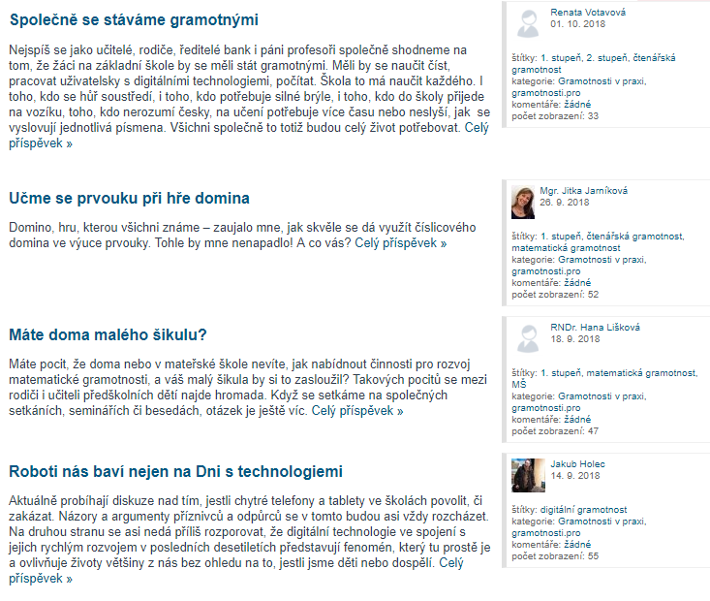
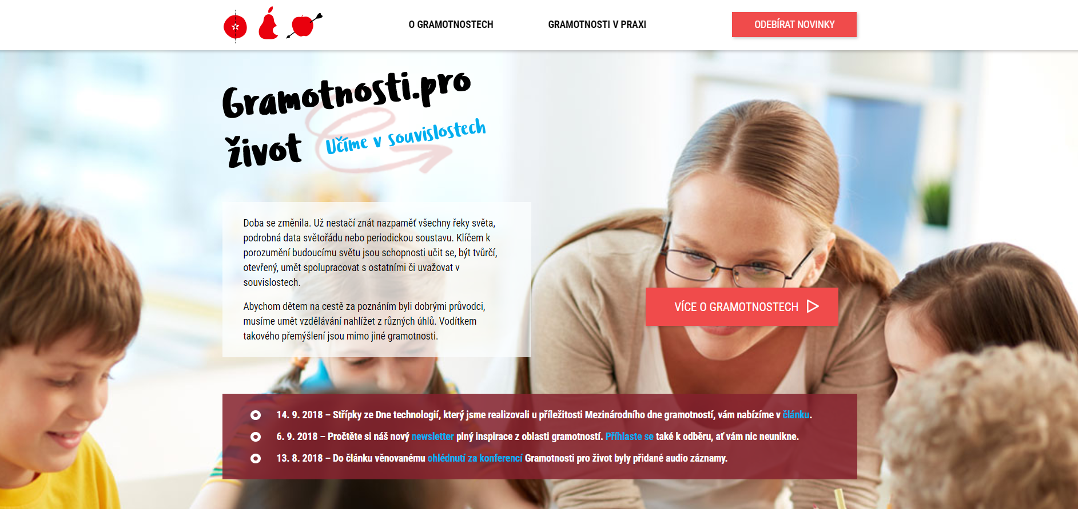
Blogové články a výukové aktivity
Blogové příspěvky na https://gramotnosti.pro/BLOG
Výukové aktivity:
https://gramotnosti.pro/1.stupenAktivity
https://gramotnosti.pro/1.stupenAktivityII
https://gramotnosti.pro/2.stupenAktivity
https://gramotnosti.pro/PredskolVzdelavani

Slide 12
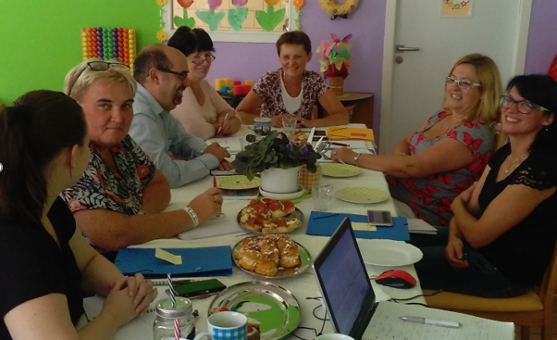
Podpora učitelů základních a mateřských škol v jejich snaze rozvíjet čtenářskou, matematickou a digitální gramotnost dětí a žáků.
Spolupracujeme s 36 pilotními školami po celé ČR.

Slide 13
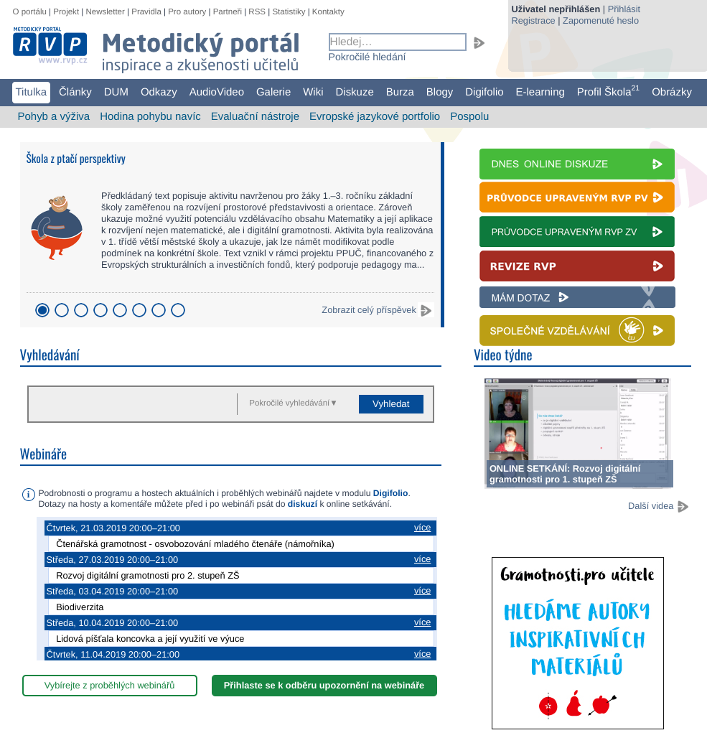
Metodický portál RVP.CZ
garantovaný obsah pro učitele
inovace v rámci PPUČ - 2019 - 2021
lahůdkové funkce pro každodenní práci učitele ve škole
nabídka obsahu na míru
ukládání obsahu - oblíbené, kolekce
propojení uživatelů - sdílení, inspirace
moderní design
přehlednost, jednoduché ovládání
pro mobily a tablety
Notes:
Metodický portál je největší “státní” učitelský portál v republice. Obsahuje obrovské množství materiálů do výuky, odborných článků apod. Obsah je garantovaný, prochází recenzemi odborníků. V rámci projektu PPUČ portál modernizujeme.
Uživatelům chceme nabídnout nové funkce:
budeme jim nabízet obsah na míru podle toho, co je bude zajímat (např. podle aprobace)
bude možné označit si oblíbený obsah a organizovat obsah do tematických kolekcí
podpoříme výměnu zkušeností a zájemnou inspiraci - nově bude možné vytvářet propojení mezi uživateli (“přátelství”)
Portál bude mít moderní design, jednoduché ovládání, bude přehlednější.
Bude možné lépe pracovat s portálem z mobilů a tabletů.

Slide 14
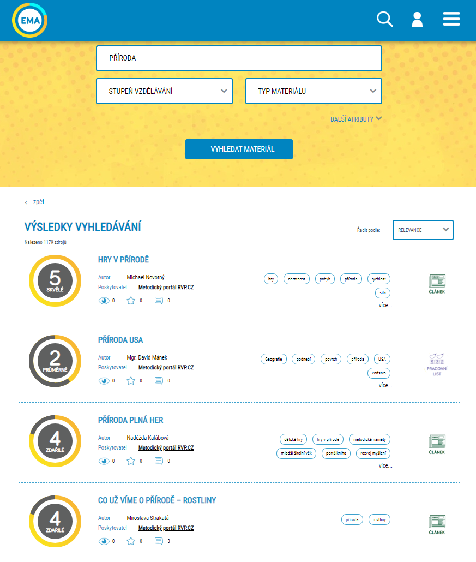
EMA
nový modul Metodického portálu
katalog otevřených materiálů pro učitele
reputační systém
ema.rvp.cz
Notes:
EMA je novým modulem Metodického portálu.
Je to jednak katalog otevřených materiálů pro učitele, jednak reputační systém.

Slide 15
EMA jako katalog otevřených materiálů pro učitele
Shromažďuje informace o otevřených materiálech pro učitele, přístupných na různých portálech a webech, a umožňuje v nich snadno vyhledávat z jednoho místa.
otevřené digitální vzdělávací zdroje: je možné je zdarma užívat, šířit i upravovat, bez nutnosti žádat kohokoli o svolení
materiály do výuky, odborné články, videa, e-knihy, e-learning, odborné práce…
ema.rvp.cz
Notes:
Ema shromažďuje informace o otevřených materiálech pro učitele, přístupných na různých portálech a webech, a umožňuje v nich snadno vyhledávat z jednoho místa.
Otevřené digitální vzdělávací zdroje jsou dostupné pod veřejnou licencí, nejčastěji Creative Commons. Je možné je zdarma užívat, šířit i upravovat, bez nutnosti žádat kohokoli o svolení
Uživatelé mohou tak najít volně dostupné materiály do výuky, odborné články, videa, e-knihy, e-learningové programy, odborné práce, informační zdroje...

Slide 16
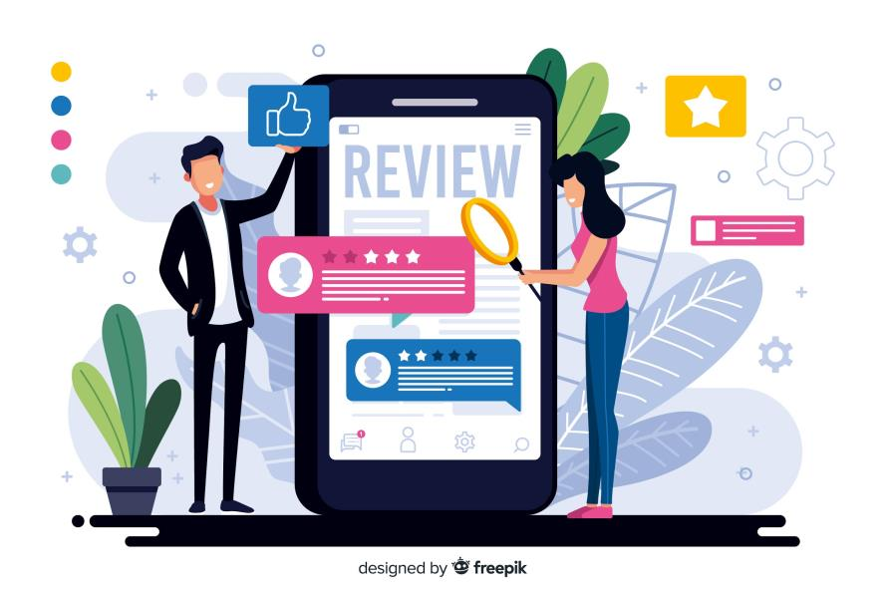
EMA jako reputační systém
Sbírá od uživatelů názory, komentáře a hodnocení materiálů.
Pomáhá kvalitním materiálům získat dobrou reputaci a učitelům usnadňuje výběr.
ema.rvp.cz
Notes:
Ema je také reputační systém.
Materiály, které jsou v katalogu EMA zastoupeny, je možné hodnotit, komentovat, diskutovat o nich. Kvalitní a oblíbené materiály tak získávají “reputaci”, podle které se uživatelé mohou řídit, když prohlížejí, co v EMĚ vyhledali.

Slide 17
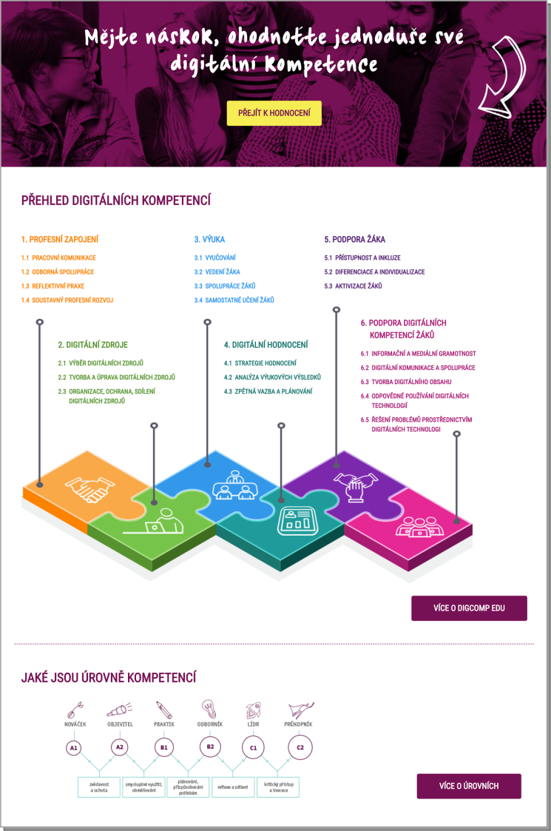
Profil Učitel²¹
nový modul Metodického portálu
pomůcka pro mapování digitálních dovedností učitele
online aplikace pro soukromé sebehodnocení vlastních digitálních dovedností
nadstavba Evropského rámce digitálních dovedností DigCompEdu (6 oblastí, v nich 22 kompetencí) ke stažení v aplikaci
ucitel21.rvp.cz
Notes:
Dalším novým modulem Metodického portálu je Profil Učitel21.
Je to pomůcka pro mapování digitálních dovedností učitele, je to online aplikace pro soukromé sebehodnocení vlastních digitálních dovedností.
Vycházeli jsme z Evropského rámce digitálních dovedností DigCompEdu, který obsahuje 6 oblastí a v nich 22 kompetencí.
Učitelům doporučujeme využít aplikaci k seznámení se s tímto rámcem digitálních kompetencí a využít aplikaci k soukromému sebehodnocení, ideálně i pro plánování dalšího rozvoje.

Slide 18
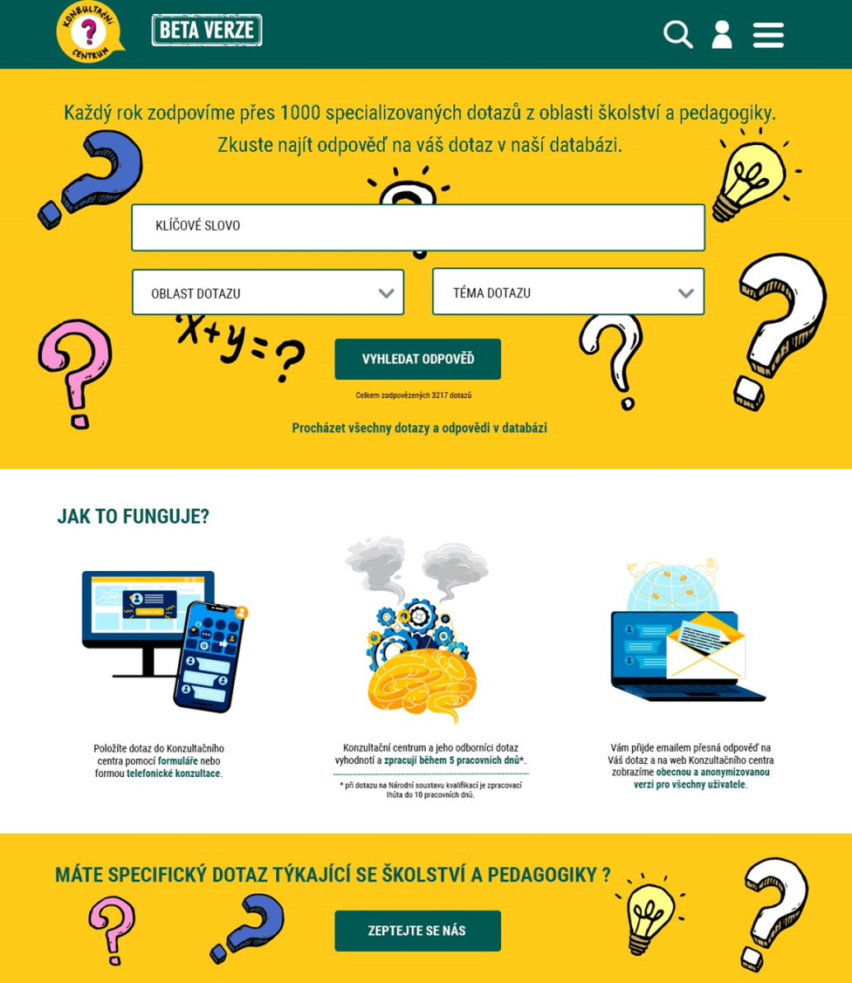
Konzultační centrum NPI ČR
inovace v rámci projektu PPUČ
spuštění - říjen 2019
dotazy týkající se předškolního,
základního, základního uměleckého, společného, gymnaziálního a středního odborného vzdělávání
odpověď dostanete do 5 dnů mailem
nově také možnost ptát se na gramotnosti
www.npicr.cz
Notes:
V rámci projektu PPUČ modernizujeme také Konzultační centrum NÚV.
Učitelům i vedení škol umožňuje pokládat odborníkům z NÚV dotazy. Odpověď dostanou do 5 dnů mailem na hlavičkovém papíře.
Nově nabízíme také možnost ptát se na gramotnosti.

Slide 19
Podpora budování kapacit pro rozvoj základních pre/gramotností v předškolním a základním vzdělávání - Podpora práce učitelů (PPUČ) je financován Evropskou unií.

